Slide 1
XS-3010 Introducción a la demografía y bioestadística
2025
Profesor Gilbert Brenes Camacho, Grupo 01
Tema 6. DIAGRAMA DE LEXIS

Slide 2
Guía
Definiciones de cohorte y cohorte sintética
Diagrama de Lexis
  Construcción
  Interpretación

Slide 3
Recordemos el concepto de cohorte
Se refiere a un conjunto de sujetos que comparten una misma característica durante un momento o período dado.
Se le conoce también como generación.
  La cohorte de nacidos en 2005 en Costa Rica son todas las personas que nacieron entre el 1 de enero de 2005 y el 31 de diciembre de 2005 dentro del territorio costarricense.
  La cohorte de graduados de la carrera de Estadística en 2024 son todas las personas que obtuvieron el título de bachillerato en Estadística durante el año 2024.
Cohorte sintética: Una cohorte artificial creada a partir de indicadores demográficos de período.

Slide 4
Recordemos el concepto de cohorte
Cohorte sintética: Una cohorte artificial creada a partir de indicadores demográficos de período.
Generalmente se toman las tasas específicas por edad (edades simples, edades quinquenales, edades decenales, etc.), y a un número ficticio de sujetos se le aplican las tasas a cada edad.
Al final, se calcula alguna medida de posición o variabilidad con la construcción de esa cohorte ficticia.

Slide 5
Recordermos el concepto de cohorte
El concepto de Cohorte sintética es una de las principales contribuciones de la demografía al área de construcción de indicadores estadísticos.
Permite construir indicadores que resumen un concepto a partir de una estructura por edades.

Slide 6
Diagrama de Lexis
Representación gráfica de la evolución o devenir del tamaño de una cohorte real o sintética.
  La línea horizontal en edad 0 se refiere a la cantidad de nacimientos entre el 1 de enero y el 31 de diciembre del año t
    En otras palabras, el tamaño original de la cohorte t
  La línea horizontal para el resto de edades representa la cantidad de personas de la cohorte t que han sobrevivido a la edad x.
  La línea vertical representa la cantidad de personas de la cohorte t en llegar vivas al 31 de diciembre de cierto año t+k
  Los valores dentro de cada triángulo representan las defunciones
    El triángulo superior representa la cantidad de defunciones en la edad x durante el año t de la cohorte t-x-1
    El triángulo inferior representa la cantidad de defunciones a la edad x durante el año de la cohorte t-x.

Slide 7
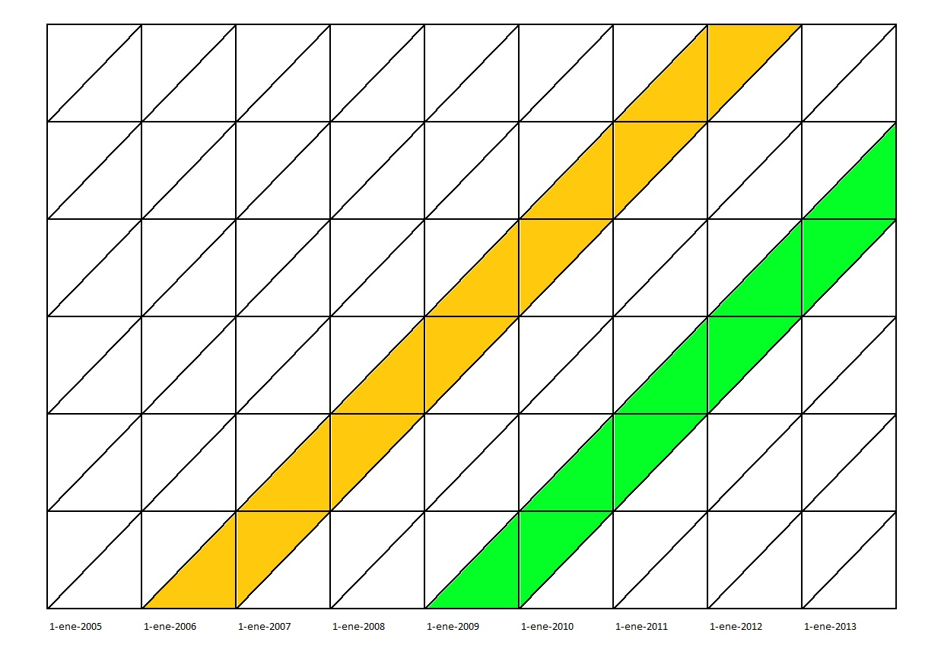
Diagrama de Lexis

Slide 8
Diagrama de Lexis

Slide 9
1. Cuál es la probabilidad de que una persona nacida en el año 2009 esté aún viva el primero de enero del 2013?
2. ¿Cuántos recién nacidos del 2010 llegan a cumplir 3 años?
3. Cuántas personas nacidas en el año 2011 mueren antes de cumplir 2 años de edad?

Slide 10
4. Cuál es la probabilidad de que una persona nacida en el 2009 cumpla 1 años, pero muera antes de cumplir 4 años?
5. ¿Cuál es la tasa de defunción a la edad 1 en el 2012?
6. Suponiendo que las muertes se distribuyen uniformemente a través del año, cuántas personas menores de 3 años hay el 30 de junio del 2013?

